Slide 1
SISTEMA BASADO EN REDES NEURONALES ARTIFICIALES USANDO MICROFOTOGRAFÍAS PARA EL DIAGNÓSTICO MICOLÓGICO EN PLANTAS DE MAÍZ
ELABORADO POR:
ISABEL LOBATO
JORGE TOAZA
DIRECTORA: ING. SONIA CÁRDENAS D., Ph.D.
Notes:
J

Slide 2
AGENDA
INTRODUCCIÓN
PROBLEMA
OBJETIVOS
HIPÓTESIS
DESARROLLO
SISTEMA DE DIAGNÓSTICO SDM
PRUEBAS Y RESULTADOS
CONCLUSIONES RECOMENDACIONES

Slide 3
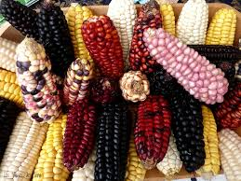
INTRODUCCIÓN
MAÍZ
USOS
Agencia de Regulación y Control Fito y Zoosanitario
AGROCALIDAD
Notes:
J

Slide 4
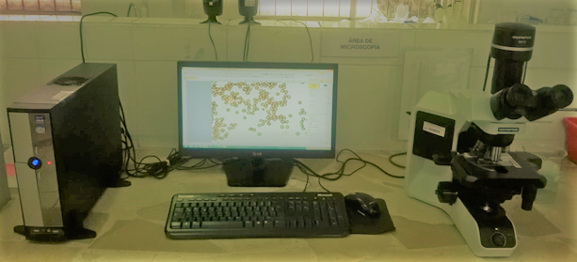
PROBLEMA
GRAN CANTIDAD DE MUESTRAS
VARIOS ANÁLISIS
UN SOLO MICROSCOPIO
CellSens
Alto Costo
REPORTES MANUALES
RESPALDO DE INFORMACIÓN INADECUADO
Notes:
eL LABORATORIO DE FITOPATOLOGIA RECIPTA una gran cantidad de muestras parq que se realicen varios distintos de analisis como: Analisis morfologico, pruebas bioquimicas entre otros. la problematica nace debido a el laboratorio cuenta con un solo microscopio que posee un software propietario llamado cellsSensdebido a ue este software es de alto costo. el laboratotio posee mas microscopios y camaras especiales para el microscopio el problema esq no tienen un software que facilite el proceso de analisis morfometrico.

Slide 5
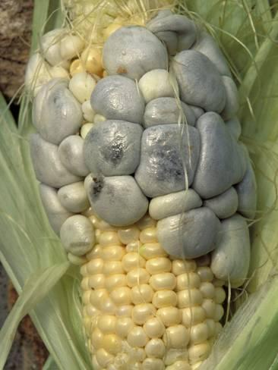
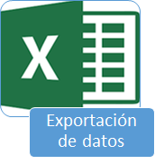
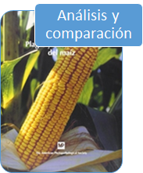
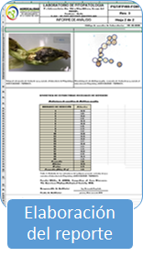
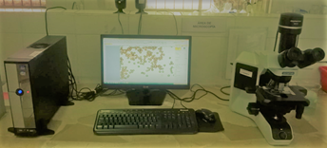
PROBLEMA
MEDICIONES
RECEPCIÓN DE MUESTRAS
Notes:
La elaboración del reporte actualmente lleva realizarlo un día y debido al número de muestras receptados ocasiona que el experto se acumule de trabajo y se demore en la entrega de los resultados de dichos análisis

Slide 6
OBJETIVOS

Slide 7
OBJETIVO GENERAL
Desarrollar un sistema basado en redes neuronales artificiales para el diagnóstico fitopatológico de plagas del maíz a partir de mediciones morfométricas en microfotografías.
Notes:
J

Slide 8
OBJETIVOS ESPECÍFICOS
i. Desarrollar una aplicación que permita automatizar el proceso de medición y registro de medidas morfométricas de las plagas del maíz.
Notes:
las plagas analizadas son Curvularia lunata, helmintosporium maydis y ustilago maydis

Slide 9
OBJETIVOS ESPECÍFICOS
ii. Crear una base de conocimiento a partir de las microfotografías que se obtiene en el Laboratorio de Fitopatología de Agrocalidad.
Notes:
J

Slide 10
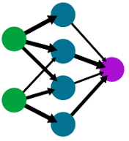
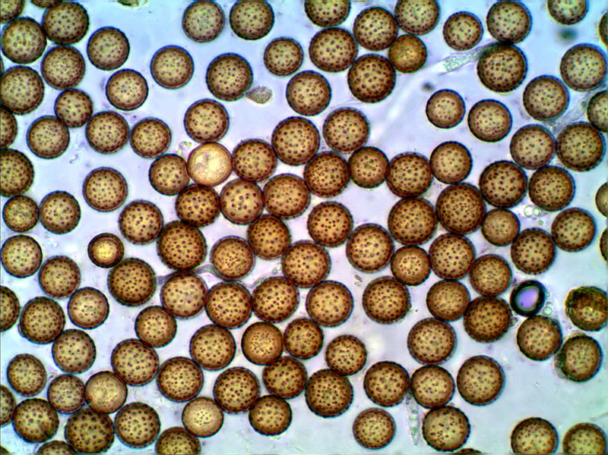
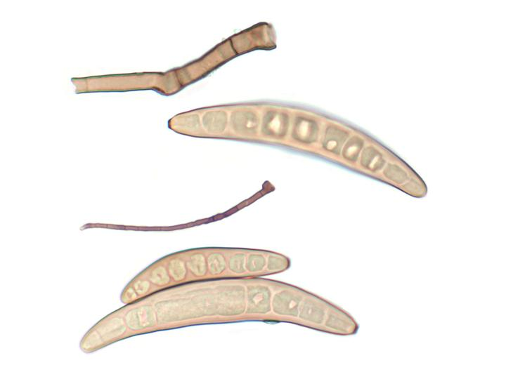
OBJETIVOS ESPECÍFICOS
iii. Crear la red neuronal artificial para aprendizaje y reconocimiento de patrones de las plagas en plantas del maíz.
Notes:
las plagas analizadas son Curvularia lunata, helmintosporium maydis y ustilago maydis

Slide 11
OBJETIVOS ESPECÍFICOS
iv. Realizar validaciones que permitan comprobar la confiabilidad del diagnóstico automático mediante la comparación de resultados de detección de plagas e informes manuales que realiza el experto.
Notes:
J

Slide 12
HIPÓTESIS
La implementación del sistema en el Laboratorio de Fitopatología de Agrocalidad disminuirá el tiempo del diagnóstico de plagas que afectan al maíz.

Slide 13
DESARROLLO

Slide 14
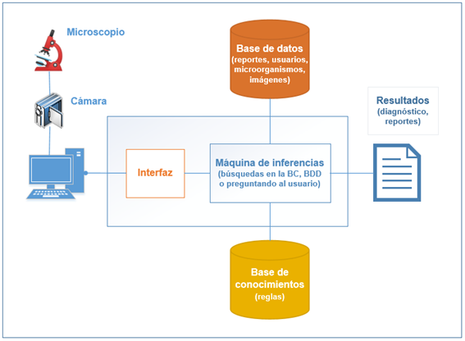
ARQUITECTURA DEL SISTEMA
Notes:
J

Slide 15
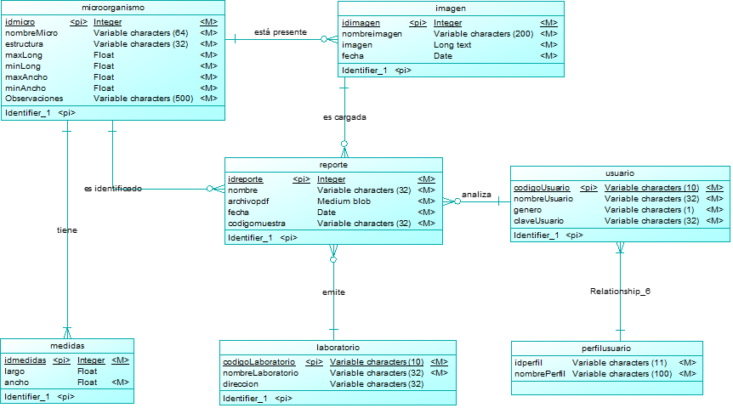
BASE DE DATOS
Notes:
el sistema de base de datos va a permitritr
almacenar las imagen obtenidas y las medidas del microorganismo
gestionar reportes( consulta creacin, eliminacion,)
gestionar usuarios y perfiles
gestionar microrganismos

Slide 16
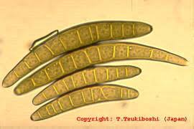
RECOPILACIÓN Y PROCESAMIENTO DE IMÁGENES
DISPONIBILIDAD DE
TIEMPO
DISPONIBILIDAD DE PLACAS PREPARADAS
DISPONIBILIDAD DE MICROSCOPIO
PREPROCESAMIENTO
Notes:
para la recopilacion de las imagenes se necesito de tiempo debidoa que en el laboratorio de agrocalidad no contaron con un nuemero suficiente de imagenes , por lo cual tuvimos que realizarlas nosostros. pero para realizarlas dependiamos primero de la disponibilidad del microscopio bx43 debido a que solo tienen uno, es muy utilizado por los expertos, tesistas ect. segundo disponibilidad de placas preparadas que contengan un numero suficiente de microorganismos para capturar las microfotografias. una vez capturadas se procedio al procesamiento de cada de las imagenes aplicando el ecualizador del histograma.

Slide 17
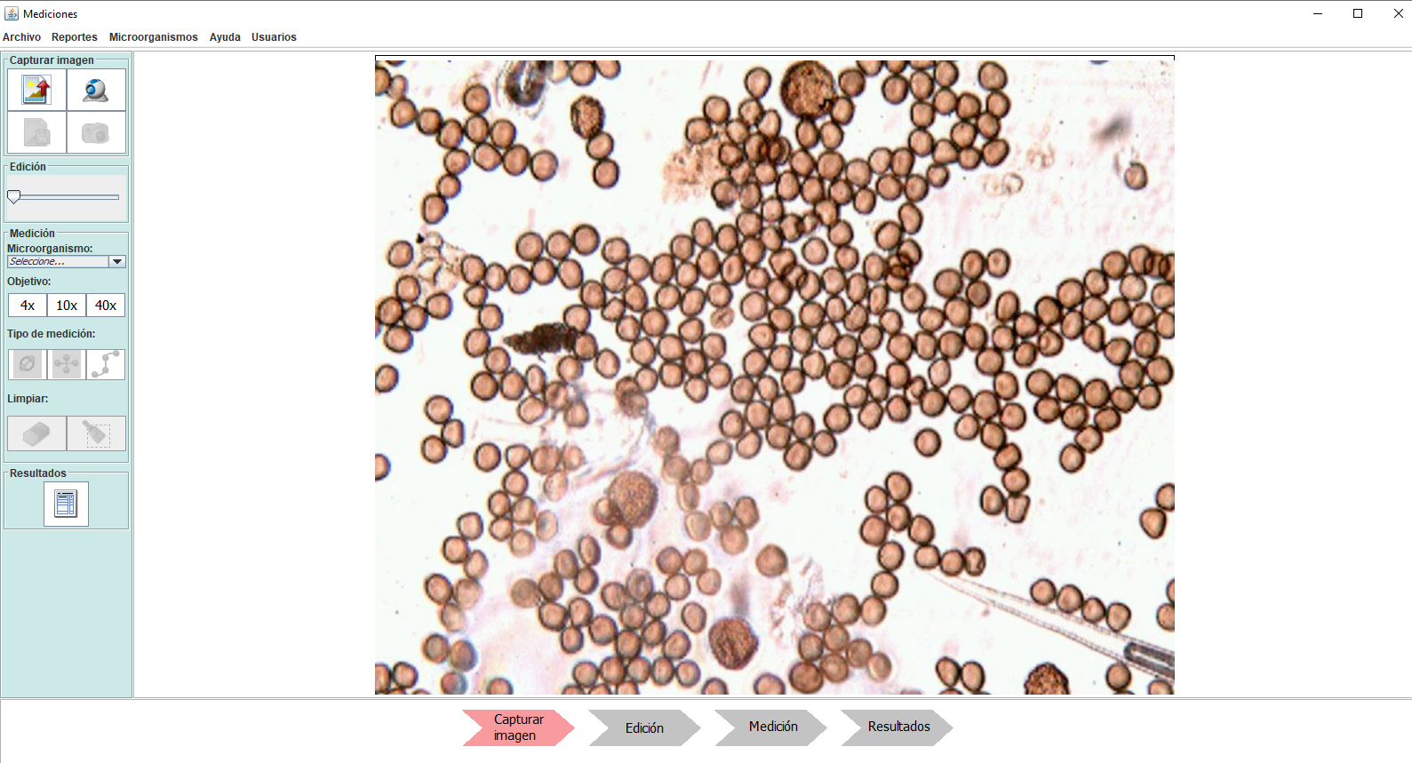
SISTEMA DE DIAGNÓSTICO MICOLÓGICO (SDM)
Notes:
J

Slide 18
SISTEMA DE DIAGNÓSTICO MICOLÓGICO
MÓDULO DIAGNÓSTICO
MÓDULO DE MORFOMETRÍA
GESTIÓN USUARIOS
CARGA MICROFOTOGRAFÍA
GESTIÓN REPORTES
DIAGNÓSTICO MICROORGANISMO
PROCESAMIENTO IMÁGENES
GESTIÓN MICROORGANISMOS
MEDICIONES

Slide 19
ALGORITMOS IMPLEMENTADOS PARA EL APRENDIZAJE
CLASIFICADOR RANDOM FOREST (97%)
CLASIFICADOR VECINOS MÁS CERCANOS (96%)
PERCEPTRÓN SIMPLE (40%)
RED NEURONAL ARTIFICIAL CONVOLUCIONAL (98%)
Notes:
J

Slide 20
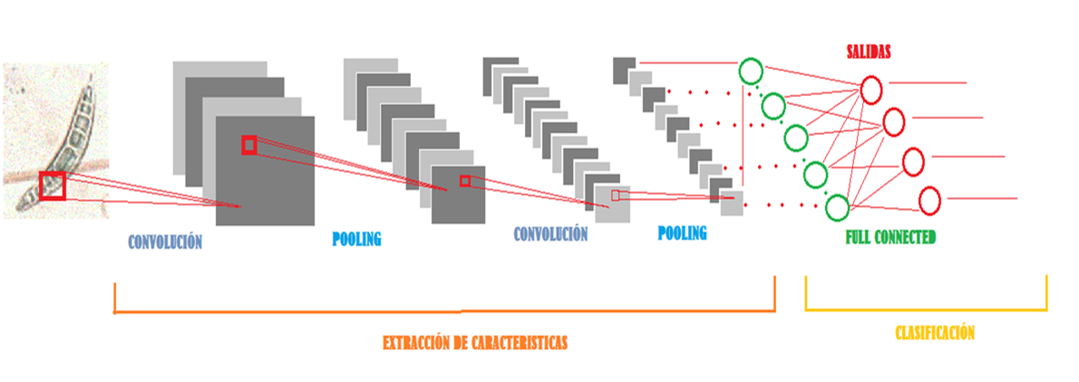
ESQUEMA RED NEURONAL CONVOLUCIONAL
Notes:
la red neuronal convulucional tambien denomida cnn o convet net, es un tipo de red neuronal de aprendijaze profundo ya que su aprendizaje es automatico y se basa en el reconocimiento de patrones en imagenes.
a esquema de la red neuronal convulocional es el siguiente
capa de entradas, que son todos los pixeles de la imagen.
la capa de convolucion se trata de pasar un filtro de una altura y loguitud establecida por todos los pixeles de la imagen , dntro de esta capa se realizan operaciones de suma y producto lo que hace q la imagen resultante sea mas peque;a
capa de pooling la capa de pooling sirve par REDUCIR AUN MAS LA IMAGEN existen varias tecnicas de reduccion como la maxpooling y averegare pooling .
y la capa full conneted que tiene la estructura de uan red multicapa y que se encraa de dar la preddicion.

Slide 21
PRUEBAS
Y
RESULTADOS

Slide 22
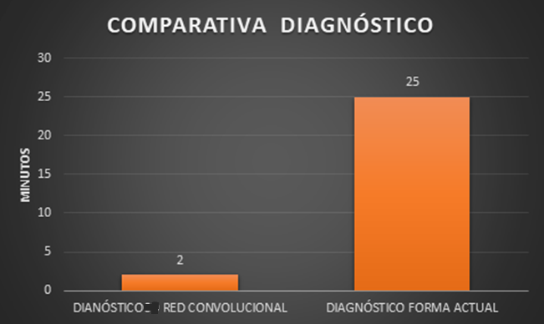
RESULTADOS EN EL MÓDULO DIAGNÓSTICO
23 MIN

Slide 23
RESULTADOS EN EL MÓDULO DE MORFOMETRÍA
Notes:
J

Slide 24
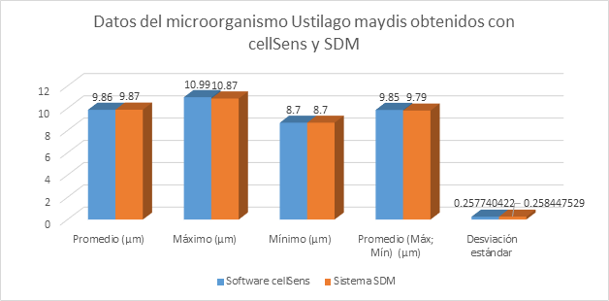
RESULTADOS EN EL MÓDULO DE MORFOMETRÍA
Notes:
J

Slide 25
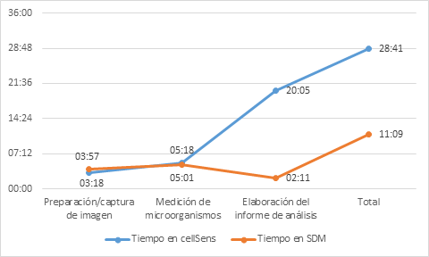
RESULTADOS EN EL MÓDULO DE MORFOMETRÍA
17 MIN
Notes:
J

Slide 26
CONCLUSIONES
El sistema SDM incluye dos módulos, el primero es el Módulo de Morfometría, dicho módulo permite analizar la muestra, identificar los microorganismos a partir de la obtención de medidas morfométricas de cada uno. Permite visualizar y generar el reporte del análisis.
El segundo módulo consiste en el diagnóstico automático, incluye la implementación de la Red Neuronal Convolucional. En este módulo se visualiza el resultado de la predicción e identificación de las tres plagas que han sido entrenadas en dicha red.

Slide 27
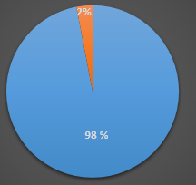
CONCLUSIONES
Para identificar la red que mejores resultados nos daba, han sido implementadas varios tipos de redes neuronales, se ha realizado el procesamiento, entrenamiento y la comparación de los resultados. En el proceso de entrenamiento realizado con la Red Neuronal Convolucional alcanzó el 98 % de certeza en la predicción, estos resultados han permitido comprobar que la Red Neuronal Convolucional es válida para realizar detección de características en imágenes.
Notes:
J

Slide 28
CONCLUSIONES
Actualmente el laboratorio de Fitopatología de AGROCALIDAD realiza el proceso de las mediciones en las microfotografías de forma manual, nuestro SDM genera los resultados de diagnóstico en cada módulo, es decir, a partir de las características propias de la imagen (Módulo de Diagnóstico), y de las mediciones del microorganismo (Módulo de Morfometría).

Slide 29
CONCLUSIONES
Se ha podido comprobar que la Red Neuronal Convolucional es válida para realizar el reconocimiento de plagas del maíz a partir de una microfotografía, y que aquello que antes solo podía realizar el experto ahora lo puede hacer la máquina, mediante una clasificación automatizada.
Notes:
J

Slide 30
CONCLUSIONES
Se ha comprobado la hipótesis planteada en el presente proyecto, ya que cuando se realizaron las pruebas se obtuvo resultados interesantes respecto al ahorro de tiempo por cada módulo y proceso que se ejecutó. Durante el proceso de diagnóstico el experto ahorra un total de 22:23 minutos y en el proceso de morfometría ahorra 17 minutos. Con lo que la herramienta tecnológica propuesta demuestra su validez y beneficio para el usuario.

Slide 31
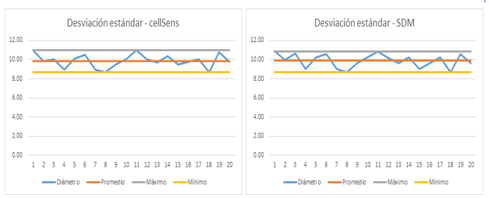
CONCLUSIONES
Para la comprobación de la validez de los informes de análisis generados por el Sistema de Diagnóstico Micológico SDM, se realizó el cálculo estadístico de la desviación estándar, donde se obtuvieron valores menores que la unidad, lo que garantiza confiabilidad en el proceso de medición.
Notes:
J

Slide 32
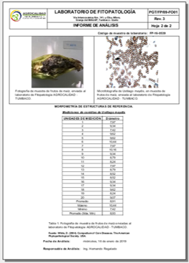
CONCLUSIONES
Se ha cumplido el objetivo principal de este trabajo, crear una Red Neuronal Artificial para el aprendizaje y el reconocimiento de patrones en tres plagas del maíz.

Slide 33
CONCLUSIONES
El SDM desarrollado para el laboratorio de Fitopatología de la Agencia de Regulación y Control Fito y Zoosanitario – AGROCALIDAD es una herramienta de mucha utilidad, porque permite optimizar el proceso de generación de certificados de calidad en el maíz en base a los resultados del análisis automático de las microfotografías de tres plagas de maíz.
Además, SDM permite verificar los resultados mediante el módulo de morfometría.

Slide 34
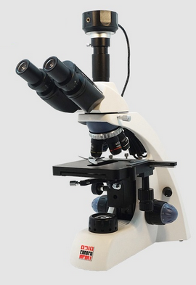
RECOMENDACIONES
Para la captura de microfotografías y la realización de las mediciones morfométricas es recomendable contar con cámaras digitales para microscopio con una resolución de 5.0 megapíxeles (2592x1944 pixeles) o superior, de modo que las imágenes tengan una buena calidad y los microorganismos no aparezcan distorsionados.
Notes:
J

Slide 35
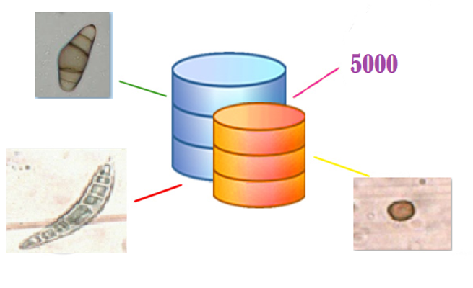
RECOMENDACIONES
Se recomienda almacenar una gran cantidad de microfotografías en la base que ha sido creada, con el objetivo de disponer de un corpus para entrenamiento y aprendizaje automático con el número de imágenes óptimo (5000 imágenes por cada tipo de plaga) con el fin de incrementar los porcentajes de certeza en los resultados del aprendizaje de la red neuronal convolucional.

Slide 36
RECOMENDACIONES
Se recomienda que la Agencia de Regulación y Control Fito y Zoosanitario – Agrocalidad implemente más proyectos que hagan uso de redes neuronales convolucionales para el diagnóstico a través de microfotografías, en los demás laboratorios de referencia nacional de Tumbaco como el Laboratorio de Entomología y el Laboratorio de Nematología, así como también en los laboratorios de diagnóstico rápido y en laboratorios de provincias.
Notes:
J

